Slide 1
Datacrop
Cajamar Agro Analysis

Slide 2
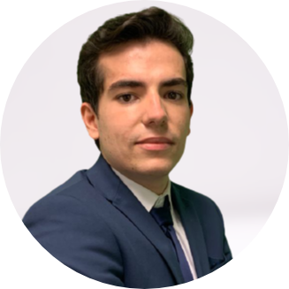
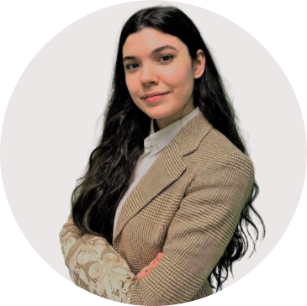
Datacrop
UniversityHack 2021: Reto Cajamar Agro Analysis
Índice
Resolución del reto
1.1 Contexto
1.2 Metodología y recursos
1.3 Conclusiones principales
IA : Digitalización del sector agrario
Datacrop Advanced Agro-Analytics Service
Mejoras futuras
Sergio Sillero
Jimena Areta
Graduado en ADE (UC3M)
Máster en Big Data (EOI)
Graduada en Ingeniería Aeroespacial (UPM)
Máster en Big Data (EOI)
#UniversityHack

Slide 3
Datacrop
Datacrop
Contexto del reto
Contexto del reto
Se confinan 18.625.000
hogares
Los países de la UE cierran sus fronteras
¿El mercado de F&H en peligro?
9 MARZO 2020
14 MARZO 2020
17 MARZO 2020
MAR-NOV
2020
2021
El equipo de Datacrop analiza la situación
#UniversityHack
Notes:
Sergio

Slide 4
Datacrop
Metodología y recursos
Fuentes de datos
3. Limpieza y
análisis de los datos
5. Página Web y Plataforma
2. Enriquecimiento de los datos con técnicas de Scraping
4. Explotación visual de los datos
6. Documentación
#UniversityHack
Notes:
Jimena

Slide 5
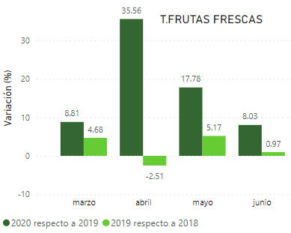
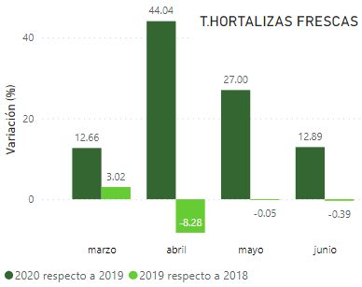
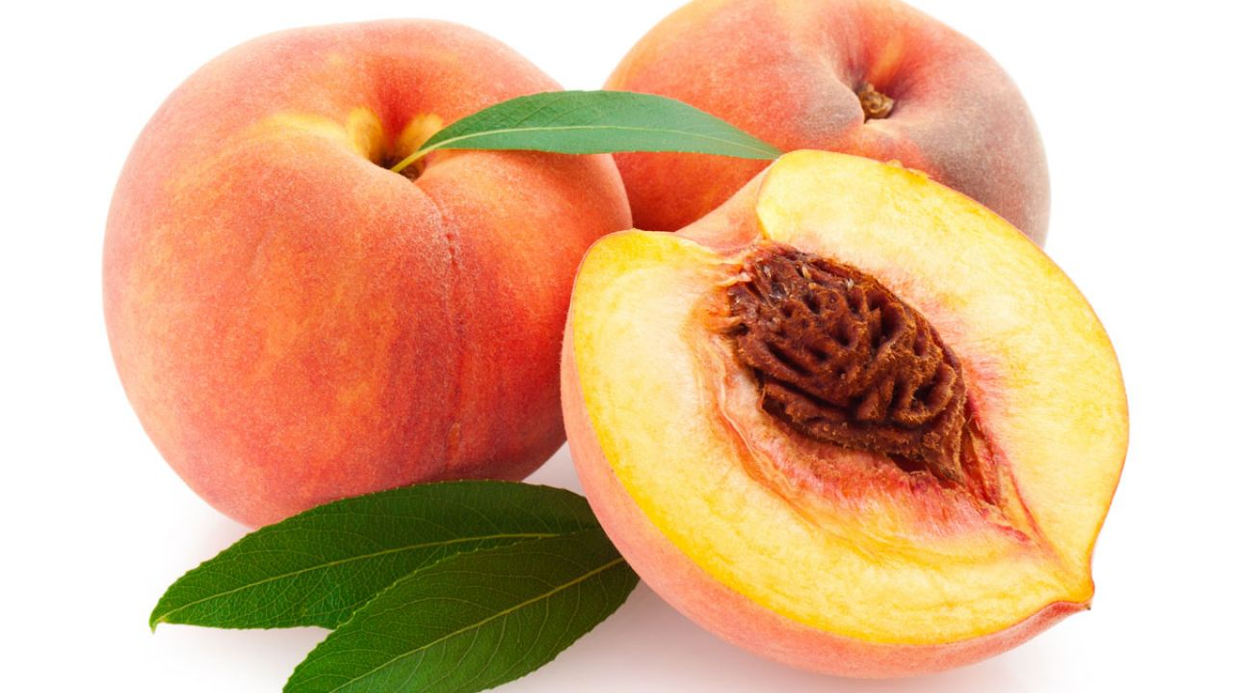
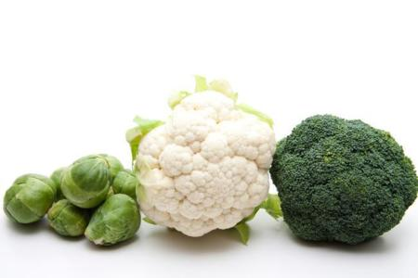
Datacrop
Consumo, producción y precios : Incertidumbre por la COVID 19
300 %
77 %
102 %
-15 %
#UniversityHack
#UniversityHack
Notes:
Jimena

Slide 6
Datacrop
El impacto de la COVID-19 en el comercio exterior
Marzo - Abril
Mayo
2020 vs 2019
- Desabastecimiento
- Falta de mano de obra
- Problemas Logísticos
- Corredores especiales en la UE
- Boom exportador de F&H de España
- Alemania 67,8 % de sus importaciones
- Frutas y hortalizas +7,7% en 2020
+10% en Frutas
+4,6 % en Hortalizas
- Balanza Comercial: 14.025 millones de euros
#UniversityHack
Notes:
Sergio

Slide 7
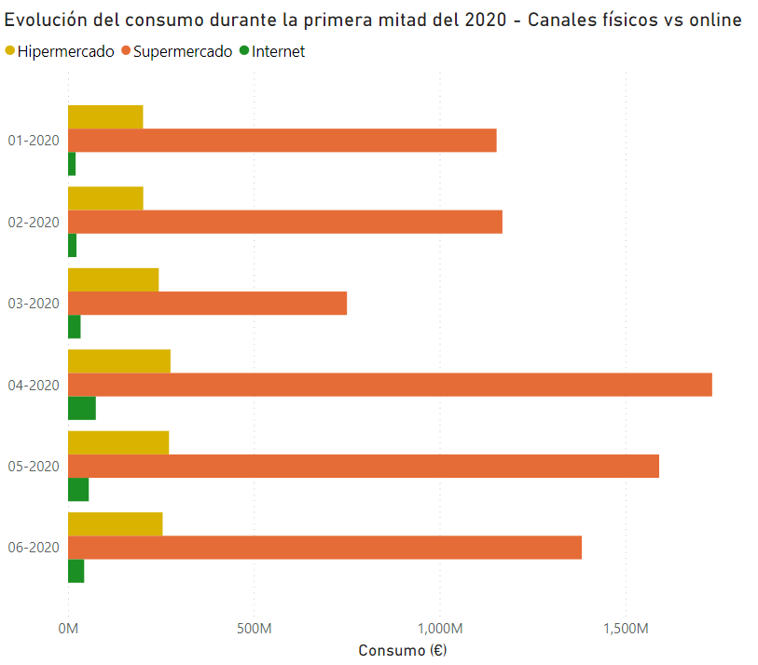
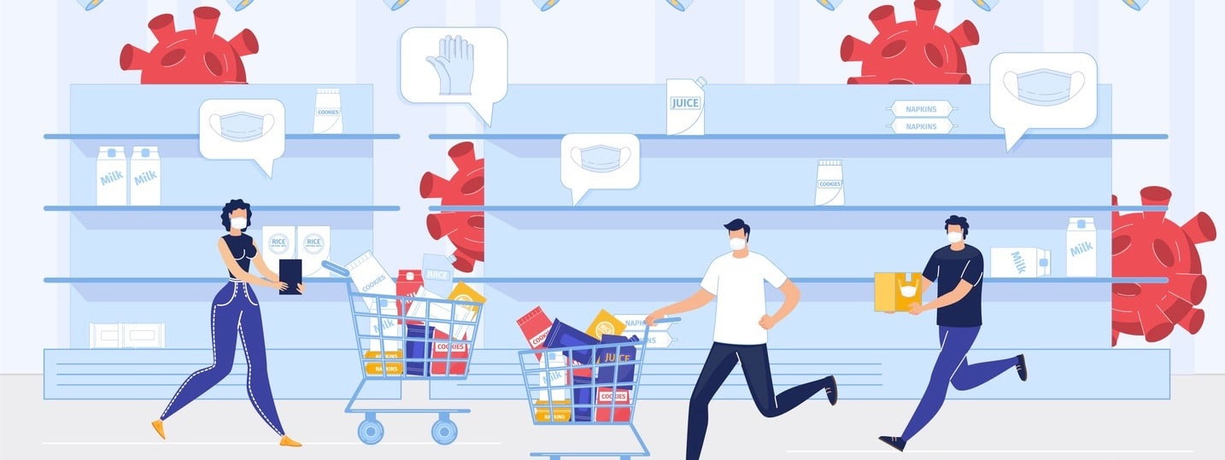
Datacrop
El estado de alarma revoluciona los hábitos de consumo
-35%
+45%
+50%
#UniversityHack

Slide 8
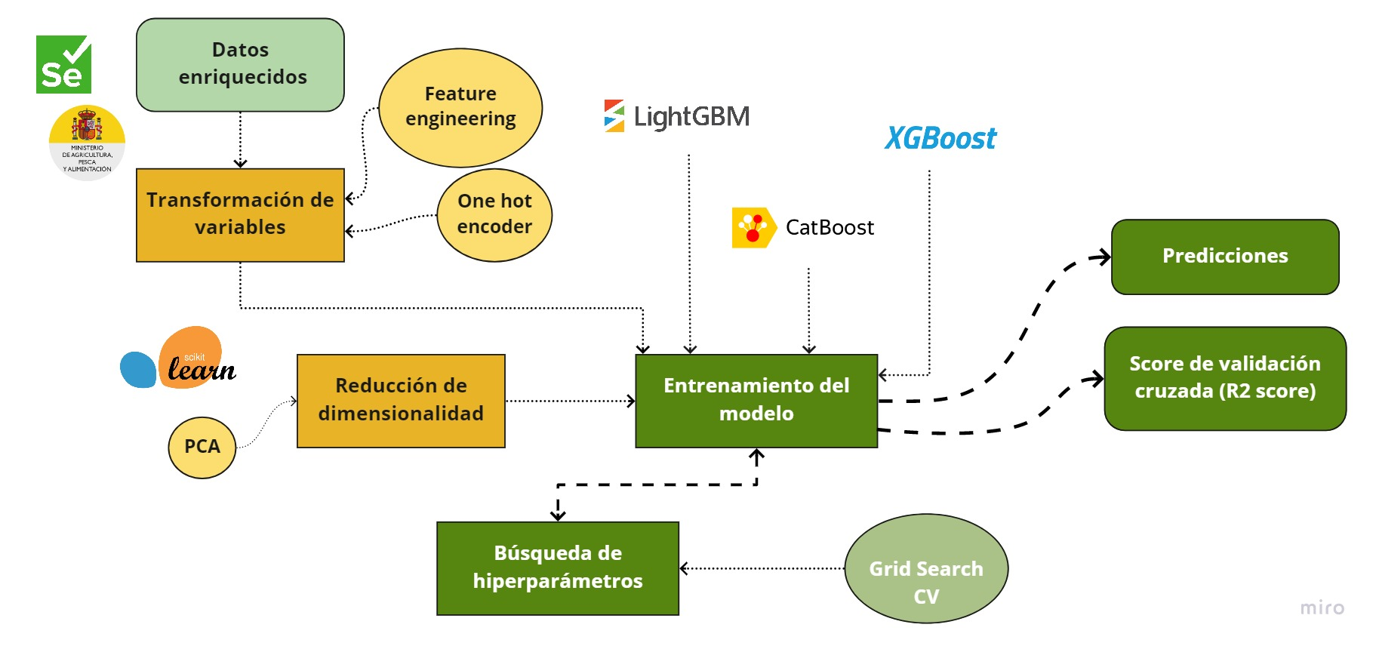
Datacrop
Inteligencia Artificial: toma de decisiones y digitalización del sector agrario
Modelo para la predicción del consumo en internet
Modelo ganador XGBoost
R2 score de validación cruzada 0.705
#UniversityHack
Notes:
Jimena

Slide 9
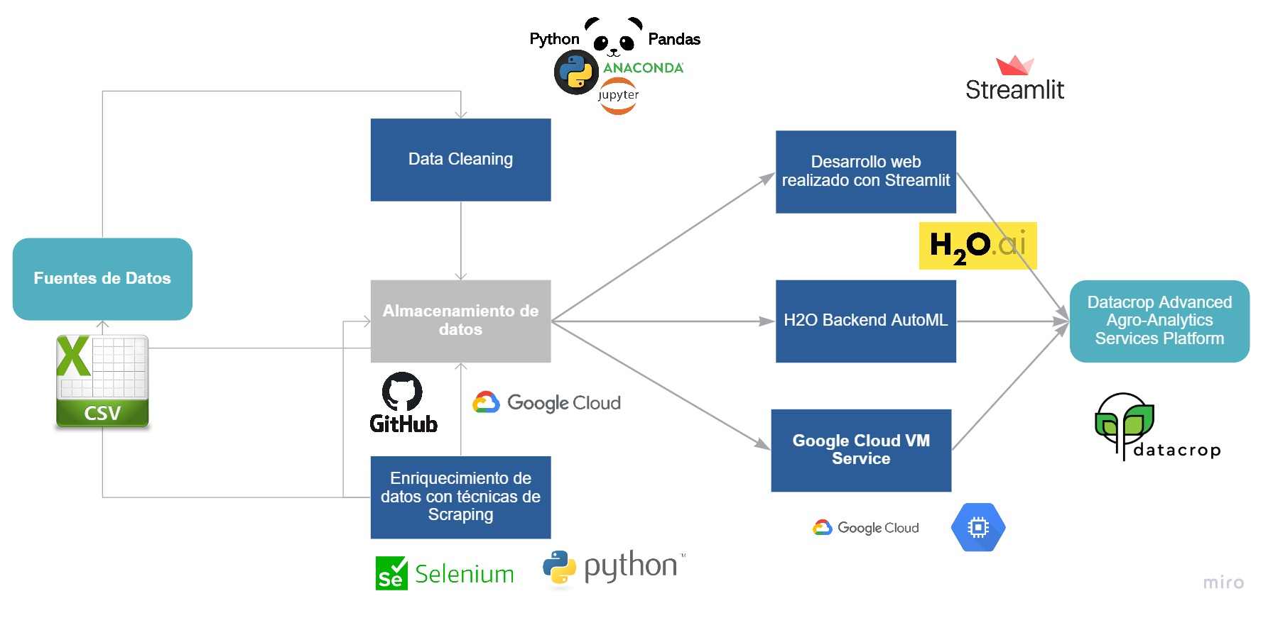
Datacrop
Arquitectura Utilizada - Datacrop Advanced Agro-Analytics Service (DAAS)
Acceso a la plataforma
#UniversityHack
Notes:
Sergio

Slide 10
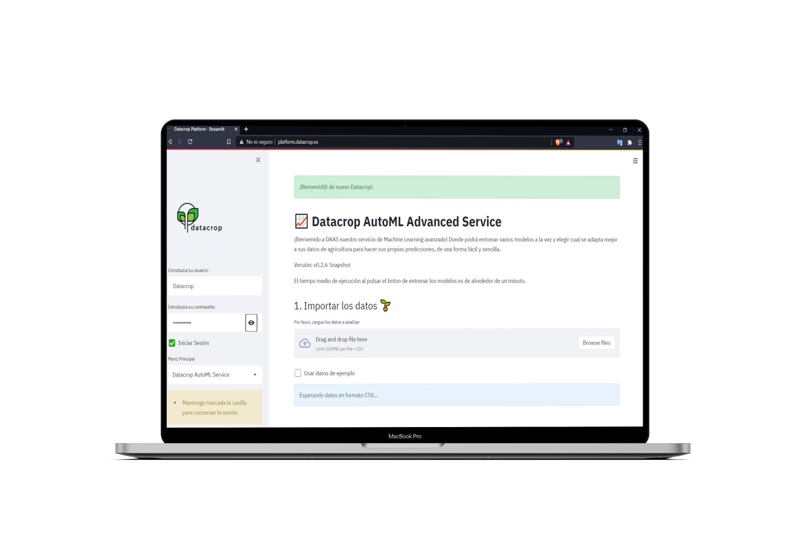
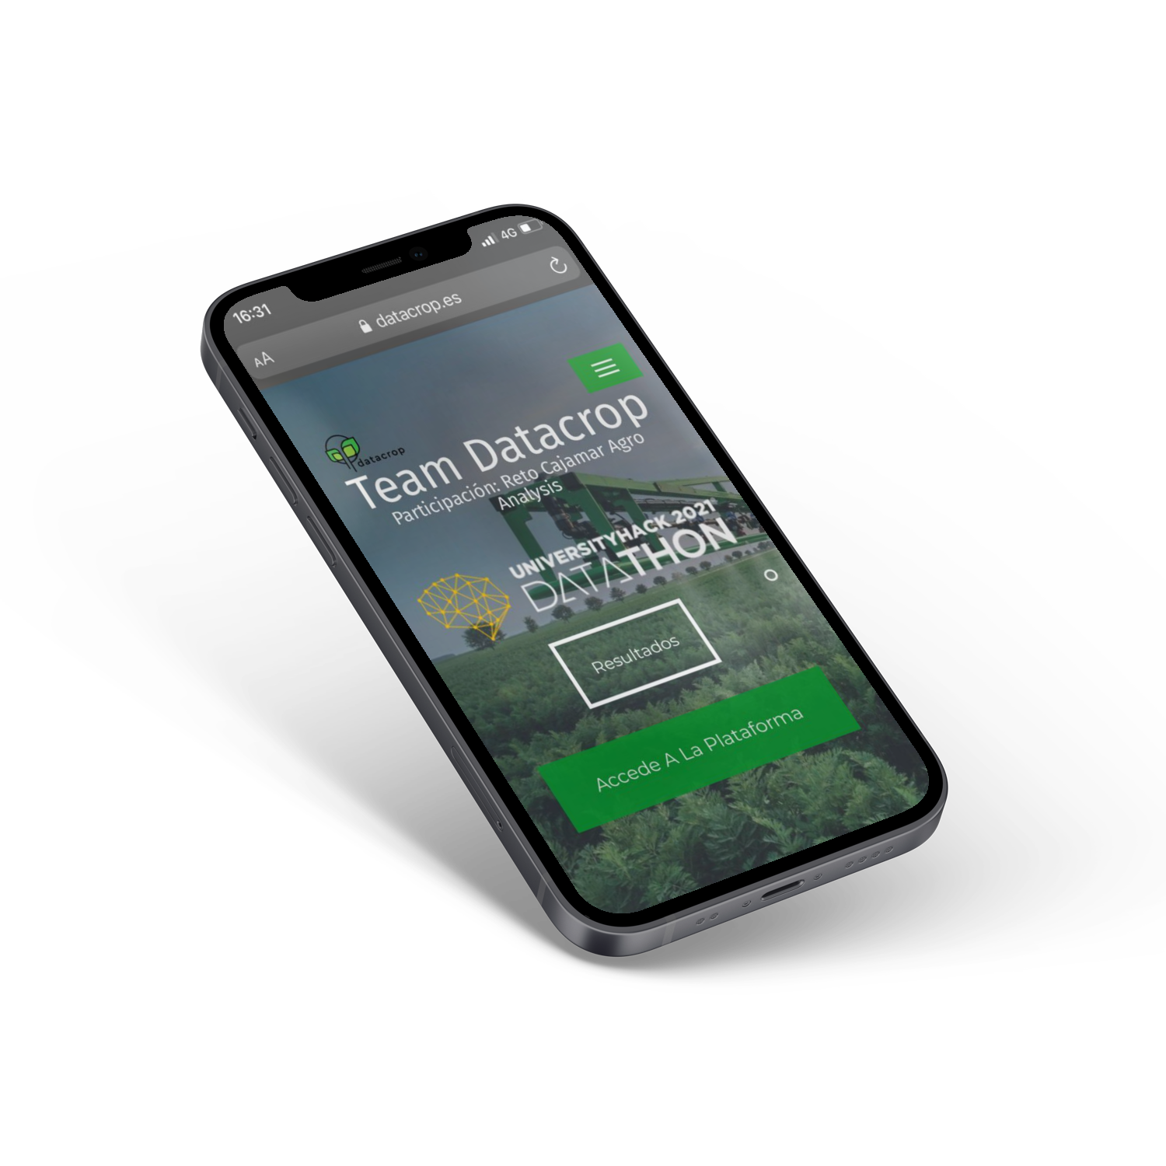
Datacrop
Entrar en la Página Web
Entrar en la Plataforma
#UniversityHack
Notes:
Sergio

Slide 11
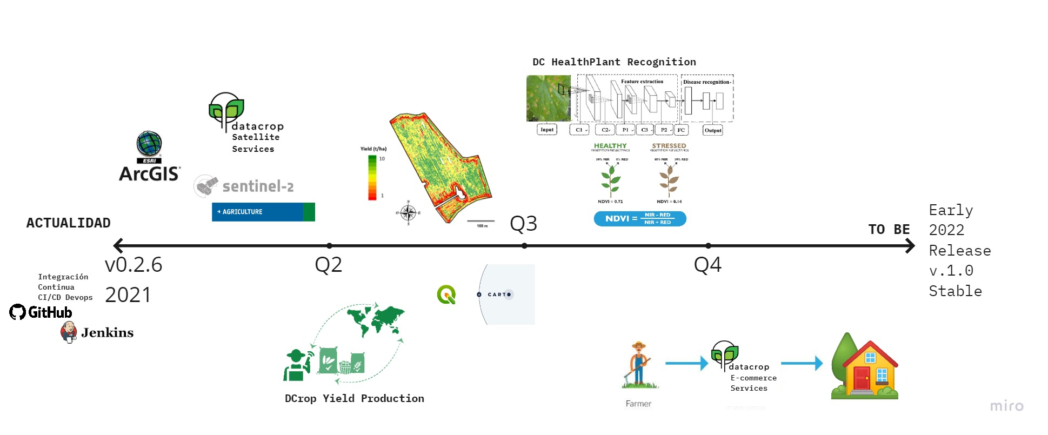
Datacrop
Datacrop: más que un reto, un compromiso con la sociedad
#UniversityHack
Notes:
Jimena

